Slide 1
Город Ярославль
Савко Артем

Slide 2
Содержание:
1. Оценка экономико-географического положения.
2. История развития.
3. Планировка и застройка.
4. Промышленное производство.
5. Производственная сфера.
6. Непроизводственная сфера.
7. Перспективы развития

Slide 3


1. Оценка экономико-географического положения.
Яросла́вль — город в России, административный центр Ярославской области и Ярославского района, городской округ. Население — 599 169 чел. (2013). Ярославль — третий по величине населения город Центрального федерального округа Российской Федерации. Город является транспортным узлом, из которого расходятся железнодорожные линии и автодороги в направлении Москвы, Вологды, Рыбинска, Костромы, Иваново и Кирова.
Флаг
Герб

Slide 4
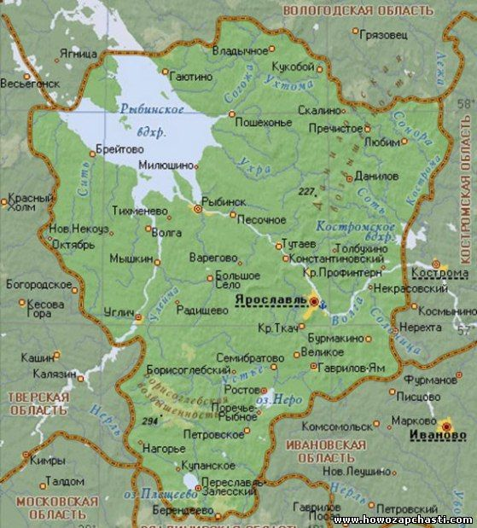
Ярославль расположен в центральной части Восточно-Европейской равнины (точнее, на Ярославско-Костромской низине) на обоих берегах Волги при впадении в неё реки Которосли; в 282 километрах к северо-востоку от Москвы. Город занимает площадь в 205,37 км². Средняя высота центра города — 100 м над уровнем моря.
В Ярославле действуют также речной порт и аэропорт. Площадь города составляет 205 км². Административно город разделён на 6 районов: Дзержинский, Заволжский, Кировский, Красноперекопский, Ленинский, Фрунзенский.
Район имеет достаточно выгодное экономико – географическое положение

Slide 5
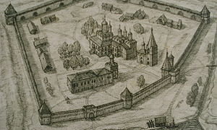
2. История развития.
Если судить по дате первого упоминания в летописи, Ярославль — древнейший из существующих городов на Волге. Он был заложен князем Ярославом Мудрым в период его ростовского княжения (988—1010) на мысе над Стрелкой на месте или около языческого поселения Медвежий Угол. На естественно защищённом с трёх сторон участке (крутыми высокими берегами Волги и Которосли и Медведицким оврагом, по которому протекал ручей) построили Ярославский кремль. Первое упоминание о Ярославле — вызванное голодом «восстание волхвов» в Ростовской земле — датировано 1071 годом. Название города традиционно связывают с именем его основателя: «Ярославль» — притяжательная форма, означающая «Ярославов [город]».
В XII веке уже существовали ярославские Петропавловский и Спасский монастыри— тогда они располагались за городом. На протяжении первых двух веков своего существования Ярославль оставался небольшим пограничным городом Ростово-Суздальской земли
«Золотой век» города связан с развитием торговли с Европой через Архангельск. В XVII веке город превращается в крупнейший центр Московского государства после Москвы.

Slide 6
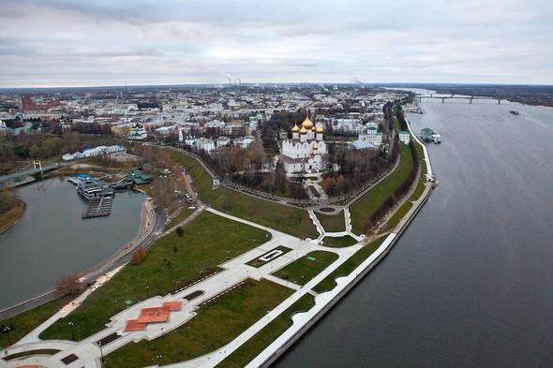
3. Планировка и застройка.
Исторический центр Ярославля, ограниченный улицами Собинова (собственно объект охраны) и Республиканской (буферная зона), был внесён в список Всемирного наследия ЮНЕСКО в 2005 году (за 5 лет до празднования 1000-летия города) как «выдающийся пример градостроительной реформы Екатерины II, развёрнутой в масштабах всей России в 1763 году». В ярославской истории эта территория известна как Земляной город (ядро которого — Рубленый город).

Slide 7
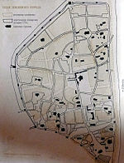
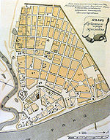
В эпоху классицизма город застраивался по регулярному плану, автором которого считается Иван Старов. (Более ранний план А. В. Квасова недостаточно учитывал историко-архитектурную специфику Ярославля). За центр застройки была выбрана приходская церковь Ильи Пророка (1650), расположенная в одном квартале от берега Волги. К центральной площади сходятся улицы-лучи: Угличская, Рождественская, Пробойная (специально «пробитая» сквозь хаотичную застройку древнерусского города), а также Плацпарадная площадь. Перспективу улиц замыкают значимые памятники более раннего времени: Плацпарадной площади — Успенский собор на Стрелке, Угличской улицы — Знаменская башня, Рождественской — Угличская башня, Пробойной — церкви Симеона Столпника (ныне не существующие). Стихийно сформировавшиеся градостроительные акценты XVII века, таким образом, оказываются гармонично вписанными в застройку современного города

Slide 8
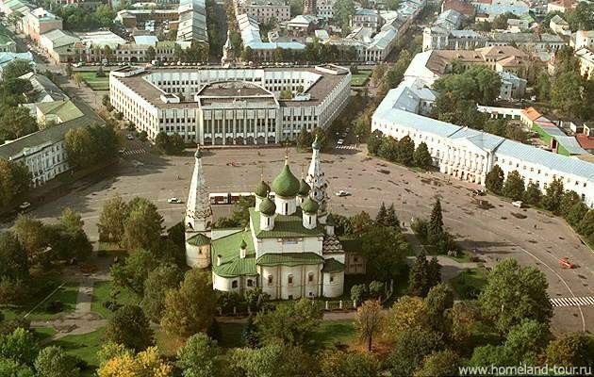
Международный совет по сохранению памятников и достопримечательных мест, рекомендуя Ярославль к внесению в список Всемирного наследия, отмечал размеренность ритмов рядовой застройки: двух- и трехэтажные здания образуют довольно широкие улицы (как правило, озеленённые), которые выводят на обширные площади. Церкви и башни допетровского времени служат зрительными и композиционными доминантами застройки более позднего времени.

Slide 9
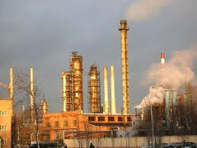
4. Промышленное производство
Ярославль — крупный промышленный центр. Машиностроительная отрасль здесь представлена такими предприятиями как моторный завод (бывший Ярославский автомобильный завод, в 2016 году будет отмечать вековой юбилей), электровозоремонтный завод, вагоноремонтный завод, электромашиностроительный завод,судостроительный завод и мн. Др.
Существенное развитие получила нефтеперерабатывающая и химическая промышленность. В Ярославле в 1932 году был запущен первый в мире завод синтетического каучука (ныне перепрофилирован в НИИ). Сейчас в городе работают нефтеперерабатывающий завод компании ОАО «Славнефть-Ярославнефтеоргсинтез» (сокр. ЯНОС), шинный завод, лакокрасочный завод «Русские краски», завод технического углерода, фармацевтическая фабрика.

Slide 10
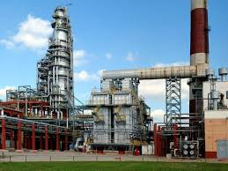
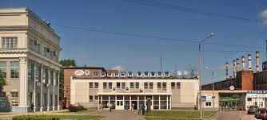
Также действует целый ряд предприятий лёгкой (фабрика валяной обуви, текстильно-галантерейная, швейная фабрика) и пищевой промышленности (комбинат молочных продуктов, пивоваренный завод компании «Балтика» — бывшее ОАО «Ярпиво» и др.), табачная («Балканская звезда»), мебельная фабрики.
В Ярославле расположена штаб-квартира Территориальной генерирующей компании № 2 (ТГК-2) — одной из энергетических компаний, созданных в результате реформы РАО «ЕЭС России». ТГК-2 принадлежат Ярославские ТЭЦ-1, ТЭЦ-2 и ТЭЦ-3. Под городом базируются Ярославское нефтеуправление ОАО «Балтнефтепровод», Вологодское нефтеуправление ОАО «Северные магистральные нефтепроводы», перекачивающая станция ОАО «Транснефтепродукт» (дочерние предприятия ОАО «АК „Транснефть“»).

Slide 11
5. Производственная сфера.
Оборот организаций областного центра за 2013 год составил 211,3 млрд руб. Важнейшее место в структуре экономики Ярославля в этом периоде занимали обрабатывающие производства — 79,8 млрд руб., оптовая и розничная торговля — 62,4 млрд руб., производство и распределение электроэнергии, газа и воды — 26,4 млрд руб.
Численность занятых в промышленности Ярославля в 2013 году составляла в среднем 340,6 тыс. человек.

Slide 12
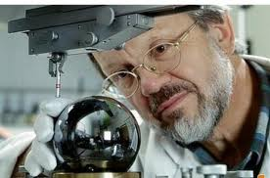
6. Непроизводственная сфера города
Наука
Ярославль является научным центром, в первую очередь ориентированным на прикладные исследования: здесь работает целый ряд научно-исследовательских и проектных институтов. Серьёзная научная деятельность ведётся и в образовательных институтах, в частности, свой вклад в развитие науки вносят Ярославский государственный технический университет, Ярославский государственный университет, Ярославский государственный педагогический университет, Ярославская государственная медицинская академия.

Slide 13
Медицина
В городе действует развитая система муниципальных медицинских учреждений, включая станцию скорой медицинской помощи с филиалами, сеть городских больниц и поликлиник (в том числе детских). Работает ряд специализированных учреждений — несколько стоматологических поликлиник, физиотерапевтическая поликлиника, физкультурный диспансер, женские консультации, родильные дома, медицинские диспансеры, станция переливания крови, хоспис. Развивается и частная медицина.
Образование
В Ярославле представлена вся цепочка получения образования: дошкольное, общее среднее (более ста школ, в том числе ряд специализированных), начальное(около 20 профессиональных лицеев и училищ) и среднее (около 20 колледжей и техникумов, в том числе и негосударственных) профессиональное, высшее (7 государственных и 2 негосударственных вуза, а также более полутора десятков филиалов и ряд представительств) образование, имеются магистратуры и аспирантуры.

Slide 14
7. Перспективы развития города.
Ярославль в перспективе до 2018 года будет развиваться как экономически многофункциональный город, обладающий следующими характеристиками:
-промышленный центр;
-транспортный транзитный узел;
-культурно-исторический центр с развитой туристической инфраструктурой;
-центр научной инновационной деятельности и новейших технологий.
Поэтому главной целью является создание качественной городской среды, понимаемой как совокупность благоприятных условий для жизни населения и деятельности хозяйствующих субъектов. Благоприятные условия для жизни населения - это возможность полноценной занятости, получение высоких и устойчивых доходов, доступность широкого спектра социальных услуг, соблюдение высоких экологических стандартов жизни. Благоприятная предпринимательская среда рассматривается как комплекс юридических, налоговых, организационных и прочих условий, стимулирующих сохранение и развитие хозяйственной деятельности в различных формах.

Slide 15
СПАСИБО ЗА ВНИМАНИЕ!!!!!!

